Slide 1
10912: Simple Minded Hashing
★★★☆☆
題組：Contest Archive with Online Judge
題號：10912: Simple Minded Hashing
解題者：羅世瑋
解題日期：2021年6月3日
題意：本題定義一 hash 函數，輸入為小寫英文字母組成的字串，輸出為將字串中的字母 a, b, …, z 分別映射到 1, 2, …, 26 後的字母和。給定字串長度 L (0 ≤ L)、字母和 S (S ≤ 10000) ，且字串中的字母為嚴格遞增(e.g., 可以 ab 不能 ba)，問有幾種輸入到此 hash 函數的字串符合?

Slide 2
題意範例：
Input
3 10
2 3
0 0
Output
Case 1: 4
Case 2: 1
L = 3, S= 10
H(abg) = 1 + 2 + 7 = 10
H(acf) = 1 + 3 + 6 = 10
H(ade) = 1 + 4 + 5 = 10
H(bce) = 2 + 3 + 5 = 10

Slide 3

解法：
使用動態規劃
$i$ 代表使用前 $i$ 個字母組成字串
$j$ 代表字串長度
$k$ 代表字母和
$dp[i][j][k]$代表符合的字串數量

Slide 4
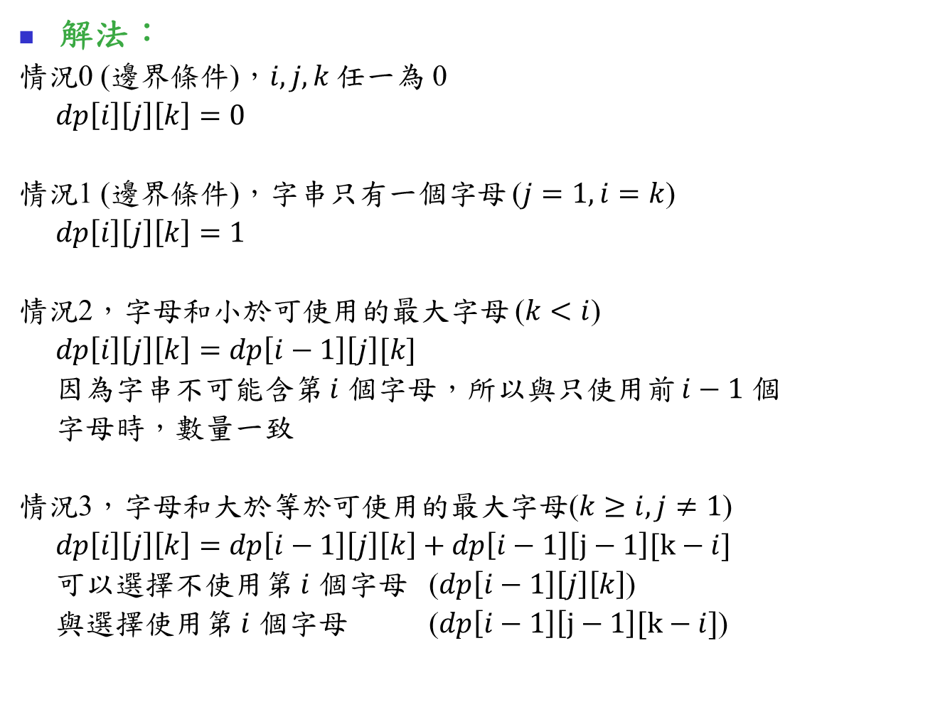
解法：
情況0 (邊界條件)，$i, j, k$ 任一為 0
$dp\left[i\right]\left[j\right]\left[k\right]=0$
情況1 (邊界條件)，字串只有一個字母 ($j=1,i=k$)
$dp\left[i\right]\left[j\right]\left[k\right]=1$
情況2，字母和小於可使用的最大字母 ($k<i$)
$dp\left[i\right]\left[j\right]\left[k\right]=dp\left[i−1\right]\left[j\right][k]$
因為字串不可能含第 $i$ 個字母，所以與只使用前 $i−1$ 個
字母時，數量一致
情況3，字母和大於等於可使用的最大字母($k≥i, j≠1$)
$dp\left[i\right]\left[j\right]\left[k\right]=dp\left[i−1\right]\left[j\right]\left[k\right]+dp\left[i−1\right]\left[j−1\right][k−i]$
可以選擇不使用第 $i$ 個字母 ($dp\left[i−1\right]\left[j\right]\left[k\right]$)
與選擇使用第 $i$ 個字母 ($dp\left[i−1\right]\left[j−1\right][k−i]$)

Slide 5


解法範例：
26 個字母表格過大，這邊演示題目範例 L = 3, S = 10
只畫出部分表格($i$ 僅列到 7 ，假設已知最多只會用到字母 g)
$$j=0$$
i k | 0 | 1 | 2 | 3 | 4 | 5 | 6 | 7
0 | 0 | 0 | 0 | 0 | 0 | 0 | 0 | 0
1 | 0 | 0 | 0 | 0 | 0 | 0 | 0 | 0
2 | 0 | 0 | 0 | 0 | 0 | 0 | 0 | 0
3 | 0 | 0 | 0 | 0 | 0 | 0 | 0 | 0
4 | 0 | 0 | 0 | 0 | 0 | 0 | 0 | 0
5 | 0 | 0 | 0 | 0 | 0 | 0 | 0 | 0
6 | 0 | 0 | 0 | 0 | 0 | 0 | 0 | 0
7 | 0 | 0 | 0 | 0 | 0 | 0 | 0 | 0
8 | 0 | 0 | 0 | 0 | 0 | 0 | 0 | 0
9 | 0 | 0 | 0 | 0 | 0 | 0 | 0 | 0
10 | 0 | 0 | 0 | 0 | 0 | 0 | 0 | 0

Slide 6


解法範例：
$dp\left[1\right]\left[1\right]\left[1\right]=1$ , 字母只能有 a ，字串長度為1，字母和為1，只有字串 “a” 一種可能
$dp\left[2\right]\left[1\right]\left[1\right]=dp\left[2-1\right]\left[1\right]\left[1\right]=dp\left[1\right]\left[1\right]\left[1\right]=1$，字母可以有 a, b ，字串長度為1，字母和為1，同樣只有字串 “a” 一種可能
$$j=1$$
i k | 0 | 1 | 2 | 3 | 4 | 5 | 6 | 7
0 | 0 | 0 | 0 | 0 | 0 | 0 | 0 | 0
1 | 0 | 1 | 1 | 1 | 1 | 1 | 1 | 1
2 | 0 | 0 | 1 | 1 | 1 | 1 | 1 | 1
3 | 0 | 0 | 0 | 1 | 1 | 1 | 1 | 1
4 | 0 | 0 | 0 | 0 | 1 | 1 | 1 | 1
5 | 0 | 0 | 0 | 0 | 0 | 1 | 1 | 1
6 | 0 | 0 | 0 | 0 | 0 | 0 | 1 | 1
7 | 0 | 0 | 0 | 0 | 0 | 0 | 0 | 1
8 | 0 | 0 | 0 | 0 | 0 | 0 | 0 | 0
9 | 0 | 0 | 0 | 0 | 0 | 0 | 0 | 0
10 | 0 | 0 | 0 | 0 | 0 | 0 | 0 | 0

Slide 7


解法範例：
$$dp\left[2\right]\left[2\right]\left[3\right]=dp\left[2−1\right]\left[2\right]\left[3\right]+dp\left[2−1\right]\left[2−1\right][3−2]$$
$=dp\left[1\right]\left[2\right]\left[3\right]+dp\left[1\right]\left[1\right][1]=0+1=1$
字母可以有 a, b ，字串長度為2，字母和為3，只有字串 “a” 加上字母 b 的字串 “ab”一種可能
$$j=2$$
i k | 0 | 1 | 2 | 3 | 4 | 5 | 6 | 7
0 | 0 | 0 | 0 | 0 | 0 | 0 | 0 | 0
1 | 0 | 0 | 0 | 0 | 0 | 0 | 0 | 0
2 | 0 | 0 | 0 | 0 | 0 | 0 | 0 | 0
3 | 0 | 0 | 1 | 1 | 1 | 1 | 1 | 1
4 | 0 | 0 | 0 | 1 | 1 | 1 | 1 | 1
5 | 0 | 0 | 0 | 1 | 2 | 2 | 2 | 2
6 | 0 | 0 | 0 | 0 | 1 | 2 | 2 | 2
7 | 0 | 0 | 0 | 0 | 1 | 2 | 3 | 3
8 | 0 | 0 | 0 | 0 | 0 | 1 | 2 | 3
9 | 0 | 0 | 0 | 0 | 0 | 1 | 2 | 3
10 | 0 | 0 | 0 | 0 | 0 | 0 | 1 | 2

Slide 8


解法範例：
$$dp\left[7\right]\left[3\right]\left[10\right]=dp\left[7−1\right]\left[3\right]\left[10\right]+dp\left[7−1\right]\left[3−1\right][10−7]$$
$=dp\left[6\right]\left[3\right]\left[10\right]+dp\left[6\right]\left[2\right]\left[3\right]=3+1=4$
字母可以有 a ~ g ，字串長度為3，字母和為10，總共有字串 “acf”, “ade”, “bce” 或是字串 “ab” 加上字母 g 的字串 “abg” 共四種
$$j=3$$
i k | 0 | 1 | 2 | 3 | 4 | 5 | 6 | 7
0 | 0 | 0 | 0 | 0 | 0 | 0 | 0 | 0
1 | 0 | 0 | 0 | 0 | 0 | 0 | 0 | 0
2 | 0 | 0 | 0 | 0 | 0 | 0 | 0 | 0
3 | 0 | 0 | 0 | 0 | 0 | 0 | 0 | 0
4 | 0 | 0 | 0 | 0 | 0 | 0 | 0 | 0
5 | 0 | 0 | 0 | 0 | 0 | 0 | 0 | 0
6 | 0 | 0 | 0 | 1 | 1 | 1 | 1 | 1
7 | 0 | 0 | 0 | 0 | 1 | 1 | 1 | 1
8 | 0 | 0 | 0 | 0 | 1 | 2 | 2 | 2
9 | 0 | 0 | 0 | 0 | 1 | 2 | 3 | 3
10 | 0 | 0 | 0 | 0 | 0 | 2 | 3 | 4

Slide 9
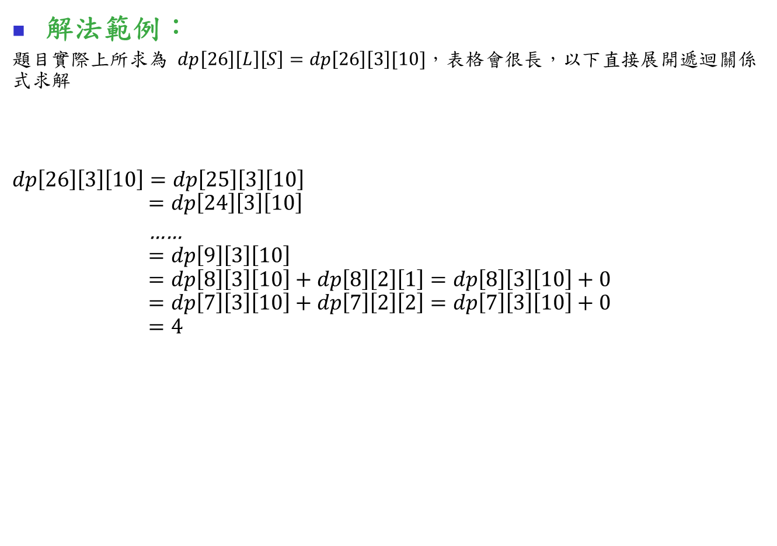
解法範例：
題目實際上所求為 $dp\left[26\right]\left[L\right]\left[S\right]=dp\left[26\right]\left[3\right][10]$，表格會很長，以下直接展開遞迴關係式求解
$$dp\left[26\right]\left[3\right]\left[10\right]=dp\left[25\right]\left[3\right]\left[10\right]$$
$$=dp\left[24\right]\left[3\right]\left[10\right]$$
……
$$=dp\left[9\right]\left[3\right]\left[10\right]$$
$$=dp\left[8\right]\left[3\right]\left[10\right]+dp\left[8\right]\left[2\right]\left[1\right]=dp\left[8\right]\left[3\right]\left[10\right]+0$$
$$=dp\left[7\right]\left[3\right]\left[10\right]+dp\left[7\right]\left[2\right]\left[2\right]=dp\left[7\right]\left[3\right]\left[10\right]+0$$
$$=4$$

Slide 10
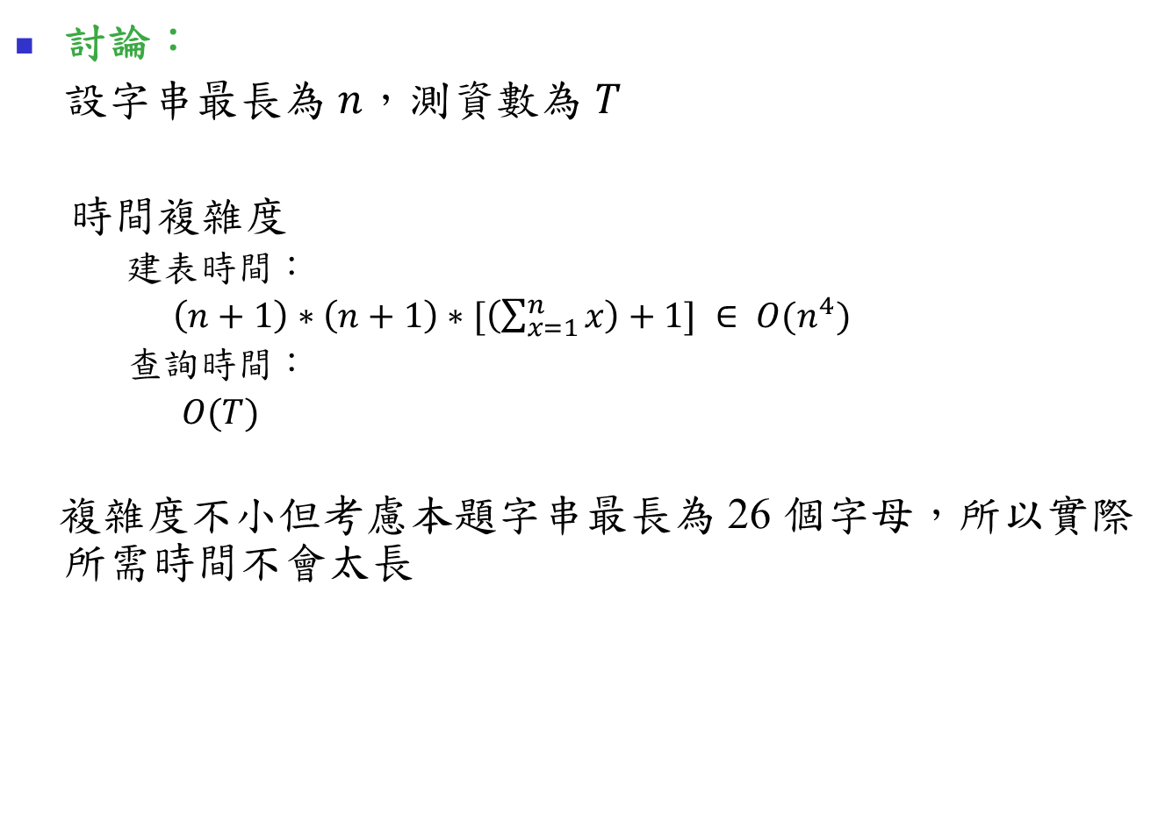
討論：
設字串最長為 $n$，測資數為 $T$
時間複雜度
建表時間：
$\left(n+1\right)∗\left(n+1\right)∗[\left(\sum_{x=1}^{n}{x}\right)+1] ∈ O(n^{4})$
查詢時間：
$O(T)$
複雜度不小但考慮本題字串最長為 26 個字母，所以實際所需時間不會太長

